Slide 1

Chương 2
Hàng hóa,
thị trường và
vai trò của các chủ thể tham gia thị trường

Slide 2

NỘI DUNG CHÍNH CỦA CHƯƠNG
LÝ LUẬN CỦA C.MÁC VỀ SẢN XUẤT HÀNG HÓA VÀ HÀNG HÓA
THỊ TRƯỜNG VÀ VAI TRÒ CỦA CÁC CHỦ THỂ THAM GIA THỊ TRƯỜNG
2.1.
2.2.

Slide 3

THỊ TRƯỜNG VÀ VAI TRÒ CỦA CÁC CHỦ THỂ THAM GIA TT
2.2.1
Thị trường
Khái niệm
2.2.2.
Vai trò của các chủ thể tham gia thị trường
Người sản xuất
Vai trò
Cơ chế thị trường
Nền kinh tế thị trường
Một số quy luật chủ yếu trong nền kinh tế thị trường
Người tiêu dùng
Các chủ thể trung gian trong thị trường

Slide 4

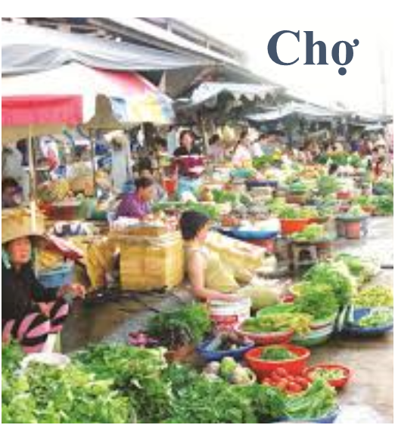
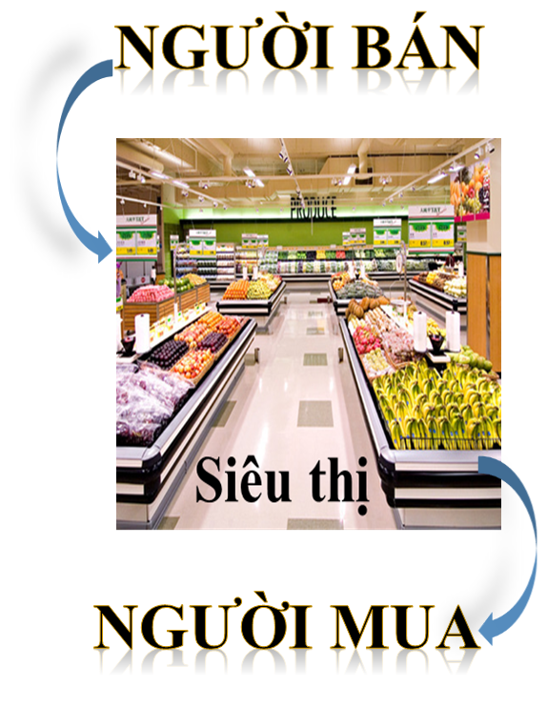

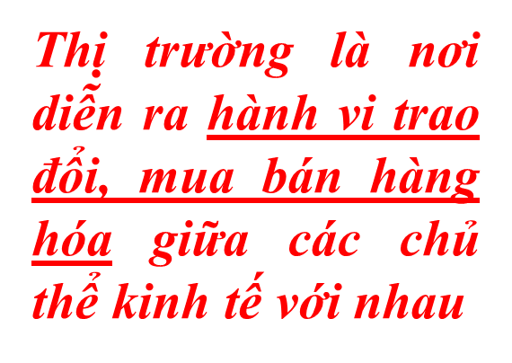

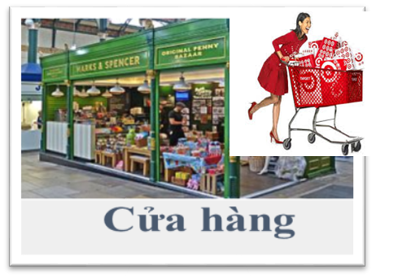
2.2.1. Thị trường
Các đại lý
trung gian
* Khái niệm:
nghĩa hẹp:
Chính phủ
Thị trường
Online

Slide 5
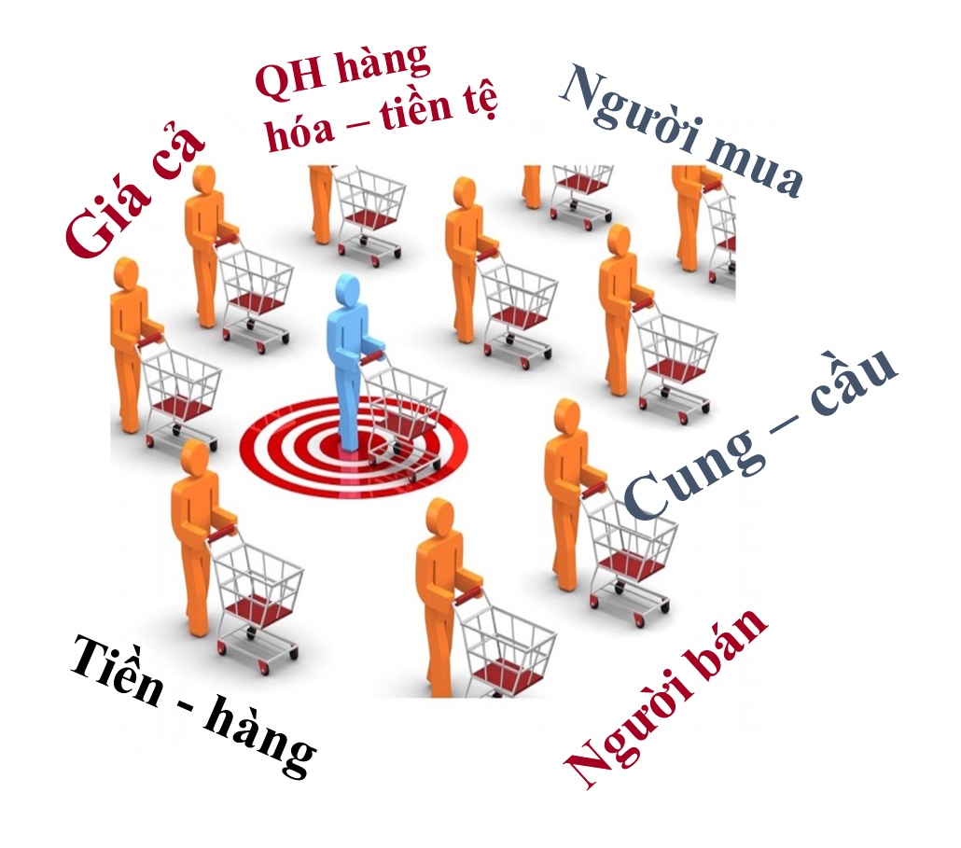
2.2.1. Thị trường
* Khái niệm:
nghĩa rộng
Thị trường là tổng hòa các mối quan hệ liên quan đến trao đổi, mua bán hàng hóa trong xã hội, được hình thành do những điều kiện lịch sử, kinh tế, xã hội nhất định.
Thị trường là tổng thể các mối quan hệ kinh tế, các yếu tố kinh tế được vận động theo quy luật của thị trường

Slide 6
Phân loại thị trường
1. Căn cứ vào đối tượng HH
TT công nghệ
TT sức lao động
TT chứng khoán
TT Tư liệu tiêu dùng
TT Tư liệu sản xuất
4.Căn cứ vào tính chuyên biệt của TT
TT tự do
TT có điều tiết
TT độc quyền
TT Thế giới
TT Trong nước
5. CC và tính chất và
cơ chế vận hành
2.Căn cứ vào phạm vi
hoạt động
Từ việc phân loại TT, hãy cho ví dụ minh họa ở mỗi loại?
TT các yếu tố đầu vào
TT HH
đầu ra
3.CC vào đầu vào và ra của QTSX

Slide 7
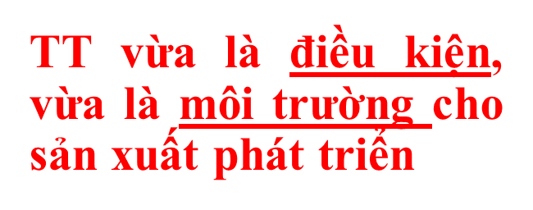
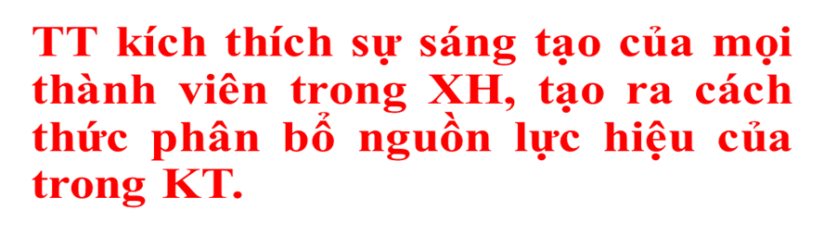

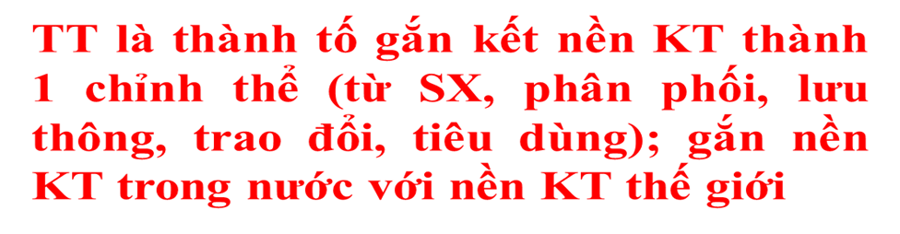



2.2.1. Thị trường
* Vai trò của thị trường

Slide 8
Cơ chế thị trường
Cơ: cơ cấu của một chỉnh thể
Cơ chế là cách thức vận hành, hoạt động của một chỉnh thể (tổ chức, bộ máy). Các yếu tố trong chỉnh thể đó hoạt động theo những quy tắc nhất định
Cắt nghĩa:
Chế: chế độ vận hành
Về cơ cấu: Cung - Cầu - giá cả
* Cơ chế TT: là hệ thống các quan hệ kinh tế mang đặc tính TỰ ĐIỀU CHỈNH các CÂN ĐỐI của nền KT theo yêu cầu của QLKT.
Đặc trưng:
Về cơ chế vận hành: cơ chế hình thành giá cả một cách tự do
LÀ PHƯƠNG THỨC CƠ BẢN ĐỂ PHÂN PHỐI VÀ SỬ DỤNG CÁC NGUỒN VỐN, SLĐ, TÀI NGUYÊN,.. HIỆU QUẢ
Vai trò:

Slide 9
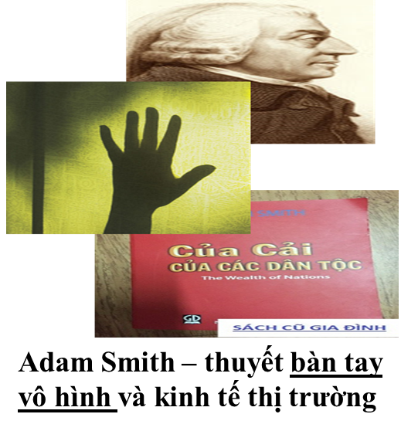

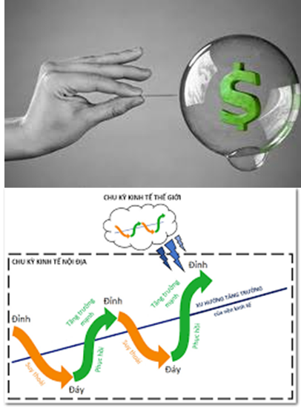

A.Smith đã ví cơ chế thị trường như “bàn tay vô hình”
Thuyết “bàn tay hữu hình”
Lợi ích
Vai trò điều tiết của NN (thuế và pháp luật)
Nhược điểm:
- Đầu cơ,
- Bóng bóng tài chính,
- Khủng hoảng theo chu kỳ

Slide 10

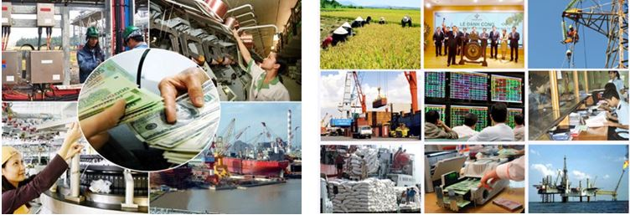
Nền kinh tế thị trường
Nền kinh tế thị trường là nền KT vận hành theo cơ chế thị trường
Là nền KT hàng hóa phát triển ở trình độ cao ở đó mọi quan hệ sản xuất và trao đổi đều được thông qua thị trường, chịu sự tác động, điều tiết của các QL hoạt động trên thị trường.

Slide 11
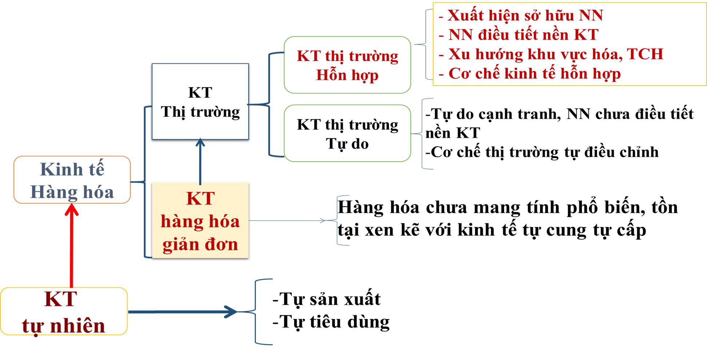
=> Lịch sử phát triển SX XH cho thấy, SX và trao đổi HH là tiền đề quan trọng cho sự ra đời và phát triển của KTTT.

Slide 12



Đặc trưng của nền kinh tế thị trường
Các chủ thể KT tồn tại độc lập dưới nhiều hình thức sở hữu khác nhau.
01
.
Nhà nước là chủ thể của nền kinh tế, quản lý toàn bộ nền KT
02
Giá cả được hình thành trên cơ sở giá trị HH và QH cung – cầu, mục tiêu tối đa hóa lợi nhuận. Cạnh tranh vừa là môi trường, vừa là động lực.
03

Slide 13

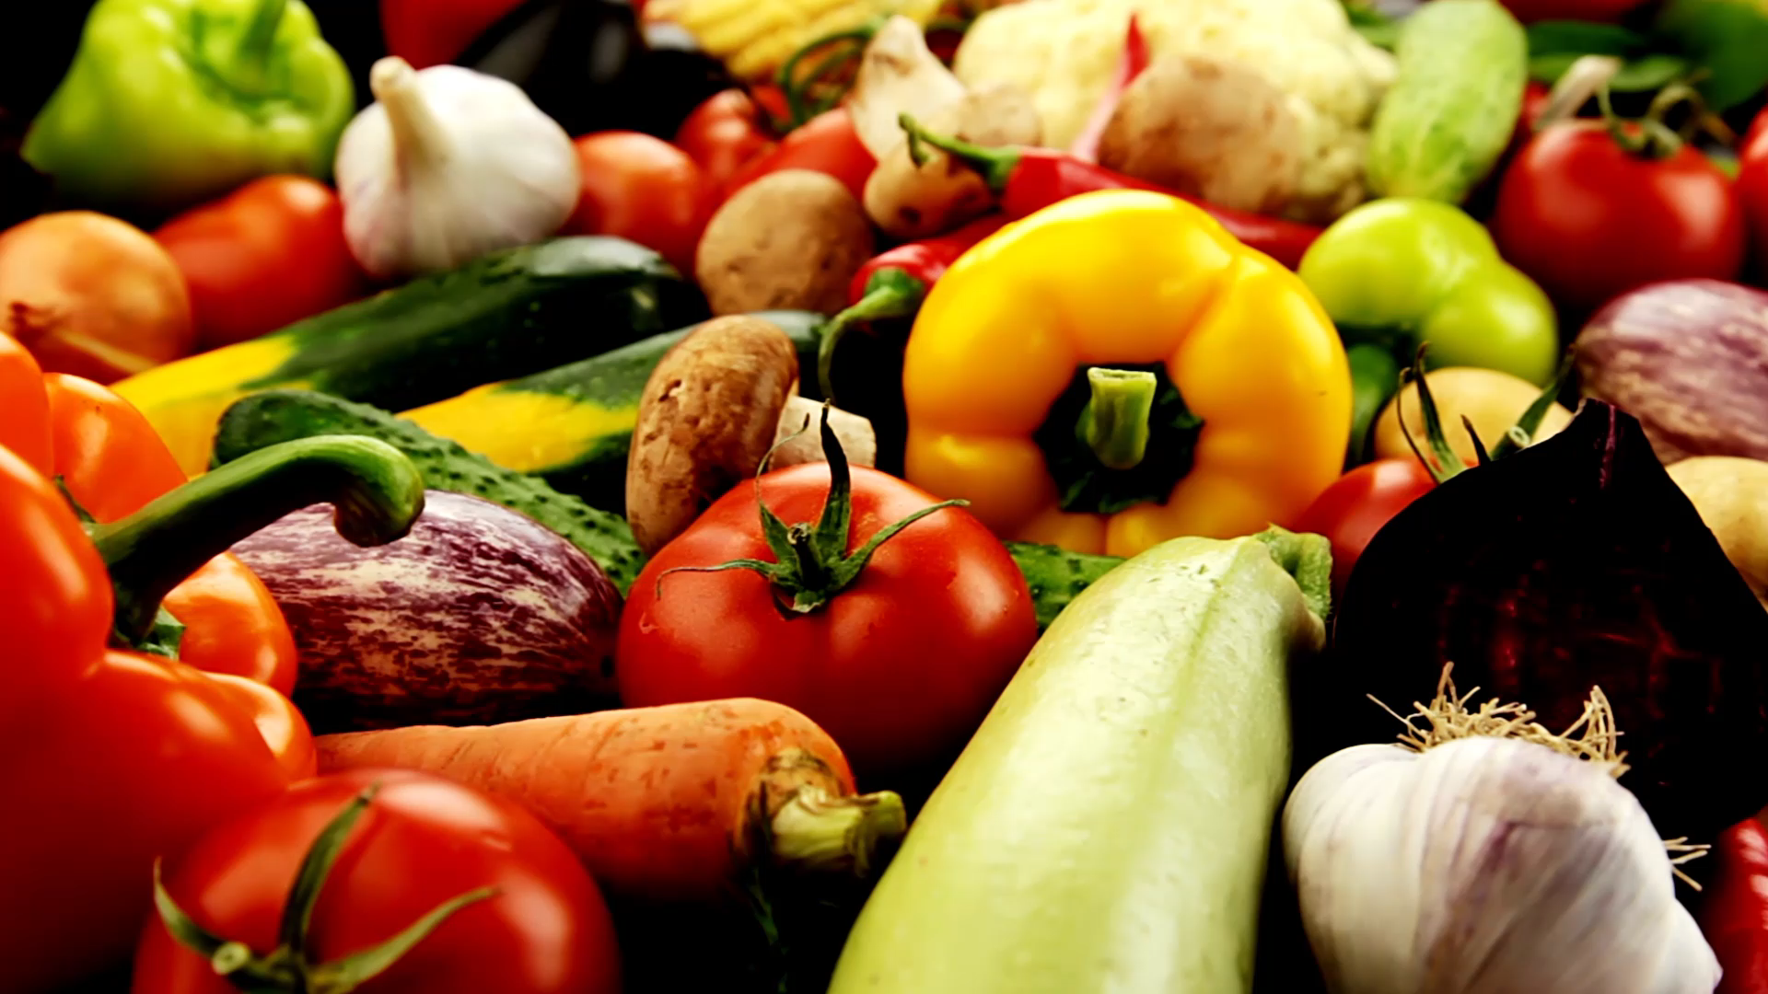
Đặc trưng của nền kinh tế thị trường
Động lực quan trọng nhất là lợi ích kinh tế
04
.
Thị trường đóng vai trò quyết định việc phân bổ các nguồn lực XH
05
06
KTTT là nền KT mở

Slide 14


Nền kinh tế thị trường
Thảo luận nhóm

Slide 15
MỘT SỐ QUY LUẬT CHỦ YẾU TRONG NỀN KINH TẾ THỊ TRƯỜNG
1
QUY LUẬT GIÁ TRỊ
2
QUY LUẬT CUNG – CẦU (TỰ NGHIÊN CỨU)
3
QL LƯU THÔNG TIỀN TỆ (TỰ NGHIÊN CỨU)
4
QUY LUẬT CẠNH TRANH

Slide 16
Quy luật giá trị
QL GT là QL kinh tế căn bản của SXHH. Ở đâu có SX và trao đổi HH ở đó có sự hoạt động của QLGT.
Nội dung của QL
Hao phí LĐ
XÃ HỘI
Hao phí LĐ
CÁ BIỆT
SẢN XUẤT:
PHÙ HỢP
Yêu cầu: Việc sản xuất và trao đổi hàng hoá phải dựa trên cơ sở hao phí lao động xã hội cần thiết.
HH
A
NGUYÊN TẮC NGANG GIÁ:
HH
B
TRAO ĐỔI:
Giá cả = giá trị
1Đ.thoại =10$
HH cân bằng
(CUNG = CẦU)
Giá cả HH biểu hiện bằng tiền của giá trị HH.
GT càng lớn>GC càng cao.
Cơ chế tác động của QL giá trị là: giá cả thị trường lên xuống xoay quanh giá trị HH.
Giá cả < giá trị
HH dư thừa
1Đ.thoại =9$
(CUNG > CẦU)
Giá cả HH phụ thuộc vào quan hệ cung-cầu, cạnh tranh, sức mua của đồng tiền...
Giá cả > giá trị
1Đ.thoại =11$
HH khan hiếm
(CUNG < CẦU)

Slide 17

Tác động của quy luật giá trị
1. Điều tiết SX và lưu thông HH
* Điều tiết SX: khi giá cả thị trường biến động, người SX xác định được tình hình về CUNG CẦU của thị trường HH:
VD?
Giá cả = giá trị
Tiếp tục sản xuất
(CUNG = CẦU)
Giá cả < giá trị
Thu hẹp quy mô SX
Người SX ít lợi nhuận, không có lợi nhuận, phải thu hẹp SX, chuyển đổi mô hình sản xuất, quy mô ngành thu hẹp
(CUNG > CẦU)
Giá cả > giá trị
(CUNG < CẦU)
Mở rộng quy mô SX
Người SX có lợi nhuận cung ứng HH ra thị trường

Slide 18
1. Điều tết SX và lưu thông HH
* Điều tiết lưu thông (trao đổi):
QLGT tác động đưa HH từ nơi có giá cả thấp tới nơi có giá cả cao. CUNG>CẦU đến nơi CUNG<CẦU.
VD?
Phân phối nguồn hàng một cách hợp lý giữa các vùng các khu vực với nhau.
=> QLGT góp phần làm cho HH giữa các vùng cân bằng, phân phối lại HH và thu nhập giữa các vùng miền, điều chỉnh sức mua của thị trường.

Slide 19

2. Kích thích cải tiến kỹ thuật, hợp lý hóa sản xuất, nâng cao năng xuất lao động
SẢN XUẤT:
LƯU THÔNG (TRAO ĐỔI)
LLSX PHÁT TRIỂN
Cải tiến kỹ thuật
Áp dụng công nghệ
Đổi mới quản lý
Nâng cao tay nghề
Thực hành tiết kiệm...
THUA LỖ:
LỢI NHUẬN:
DỊCH VỤ PHÁT TRIỂN
>HPLĐ XH<=
VD?
HPLĐ cá biệt cao
HPLĐ cá biệt thấp

Slide 20

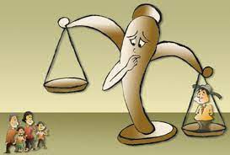
3. Thực hiện sự lựa chọn tự nhiên và phân hoá người SX HH thành kẻ giàu người nghèo
PHÂN HÓA GIÀU - NGHÈO
THUA LỖ:
LỢI NHUẬN:
>HPLĐ XH<=
ĐIỀU TIẾT CỦA NHÀ NƯỚC
HPLĐ cá biệt cao
HPLĐ cá biệt thấp

Slide 21
Quy luật
cạnh tranh
Phân loại cạnh tranh:
1.
Về hình thức hoạt động
- Khái niệm QL cạnh tranh
2.
Về chủ thể cạnh tranh
Là QL kinh tế điều tiết một cách khách quan mối quan hệ ganh đua KT giữa các chủ thể trong SX và trao đổi HH. Khi đã tham gia thị trường, các chủ thể SX kinh doanh, bên cạnh sự hợp tác, luôn phải chấp nhận cạnh tranh.
3.
Về công cụ cạnh tranh
4.
Về phạm vi cạnh tranh
Cạnh tranh trong nội bộ ngành:
Cạnh tranh giữa các ngành
“ Thương trường như chiến trường

Slide 22
Cạnh tranh trong nội bộ ngành
Kết quả:
- Xác định GTTT là cơ sở để xác định GCTT của HH. Còn GCTT là hình thức biểu hiện bằng tiền của GTTT. GCTT do GTTT quyết định.
Khái niệm:
- Là cạnh tranh giữa các chủ thể kinh doanh trong cùng một ngành, cùng sản xuất một loại HH. Phương thức thực hiện lợi ích của doanh nghiệp trong cùng một ngành SX
Gía cả thị trường:
GÍA TRỊ THỊ TRƯỜNG
(giá trị xã hội)
Biện pháp:
- DN: đổi mới kỹ thuật, công nghệ,
hợp lý hóa SX tăng NSLĐ => hạ giá trị cá biệt của HH < Giá trị XH của HH.
Gía trị
cá biệt:
VD?

Slide 23
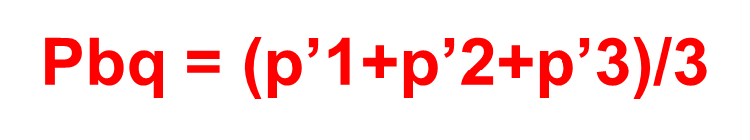
VD?
Cạnh tranh giữa các ngành
Kết quả:
- Hình thành nên tỷ suất lợi nhuận bình quân (mức sinh lời trungbình giữa các ngành)
Khái niệm:
- Là cạnh tranh giữa các chủ thể SX KD giữa các ngành khác nhau – cạnh tranh mức đầu tư sinh lời có lợi nhất giữa các ngành.
p’3
Ngành
C:
Biện pháp:
- DN tự do di chuyển nguồn lực của mình từ ngành này sang ngành khác, vào các ngành SX kinh doanh khác nhau.
p’2
Ngành A:
Ngành B:
p’1

Slide 24



Tác động của cạnh tranh trong nền KTTT
- Cạnh tranh thúc đẩy sự phát triển của LLSX
* Tác động tích cực của cạnh tranh
- Cạnh tranh thúc đẩy phát triển nền KTTT
- Cạnh tranh là cơ chế điều chỉnh linh hoạt việc phân bổ các nguồn lực
- Cạnh tranh thúc đẩy năng lực thỏa mãn nhu cầu xã hội

Slide 25

Tác động của cạnh tranh trong nền KTTT
- Cạnh tranh không lành mạnh gây tổn hại môi trường KD
* Tác động tiêu cực của cạnh tranh
- Cạnh tranh không lành mạnh gây lãng phí nguồn lực
- Cạnh tranh không lành mạnh gây tổn hại phúc lợi XH

Slide 26
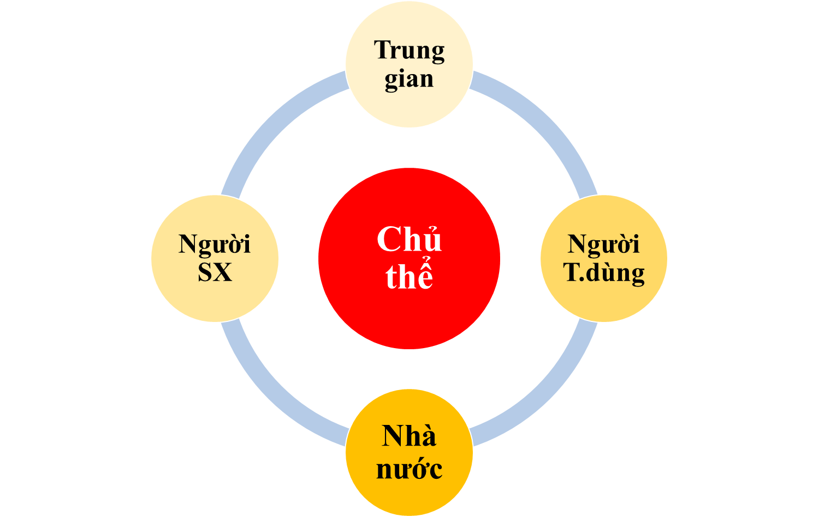
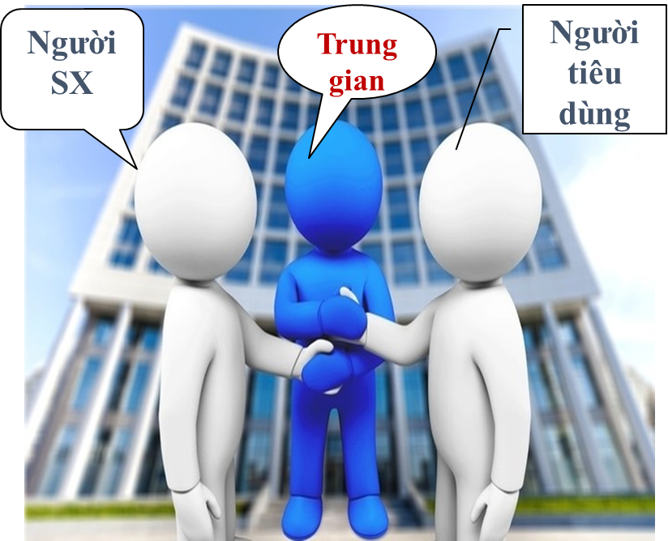
2.2.2. Vai trò của một số chủ thể chính tham gia thị trường

Slide 27


KẾT THÚC CHƯƠNG 2

